Slide 1
Prezentācija kvalifikācijas darbam – mājaslapa
«Sila’s art corner»
Darba autors: Mareks Ūdris
Jelgava,2020

Slide 2
Projekta uzdevumi
Klienta prasības:
  Izveidot un uzturēt mājaslapu pēc klienta prasībām.
  Mājaslapai jāsastāv no 3 lapām.
  Mājaslapa veidota tikai angļu valodā.
  Mājaslapas dizains veidots maigās krāsās.

Slide 3
Projektēšana
Klients sniedz prasības mājaslapai gan funkcionālā, gan dizaina ziņā.
Mājaslapas pirmā versija tiek veidota darboties uz Google Chrome pārlūkprogrammas.

Slide 4
Darbā sastaptās problēmas
Projekta darba veidošanas laikā tika atklātas vairākas problēmas un veidi kā optimizēt mājaslapas kodu.
Tika meklēti risinājumi problēmām ar datubāzes saturu un tās lietojumu.

Slide 5
Projekta turpmāka uzturēšana
Pēc projekta pabeigšanas mājaslapa tiks turpmāk uzturēta, paplašināta un uzlabota pēc klienta nepieciešamības.
Pagaidu plāns turpmākai uzturēšanai:
  Izveidot mobīlo versiju, kas ir funkcionāli un stilistiski vienāda ar datora pārlūkprogrammas versiju, bet veidota specifiski priekš telefona izšķirtspējas.

Slide 6
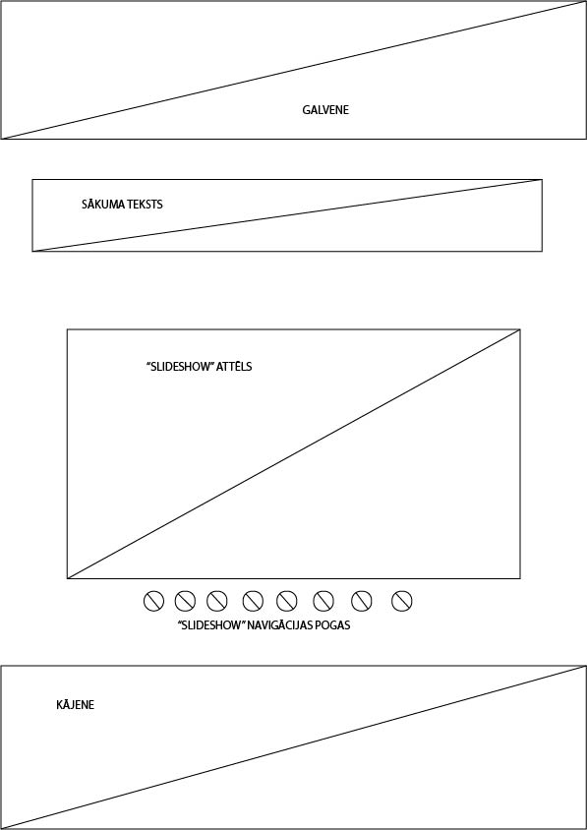
Wireframe makets

Slide 7
Secinājumi
Veicot projekta darbu ieguvu padziļinātas zināšanas bootstrap un CSS lietošanā.
Iemācijos veidot un izmantot datubāzes informāciju kopā ar PHP projektam specifiskā veidā.
Apguvu kodēt PHP un Javascript padziļinātu funkcionalitāti un sadaļu renderēšanu
Iemācijos tikt galā ar neparedzētām situācijām projekta izpildes laikā.

Slide 8
Paldies par uzmanību

